Slide 1
Meet and Start
2025
WiFi du jour
Réseau: visiteurs.uclmons
Ouvrir une page Internet
Login: opencodiec
MDP: Cod08i8Q
Notes:
Morad

Slide 2

Meet and Start
Programme
09:00 - 10:30 COFEP info
10:30 - 10:45 Pause
10:45 - 12:00 Odoo updates
12:00 - 13:00 Lunch
13:10 - 15:00 L’IA au sein de nos EVI, intervention de
Monsieur Rochane Kherbouche
Professeur à l’Université de Lille
Notes:
Morad

Slide 3
COFEP info
Notes:
Morad

Slide 4
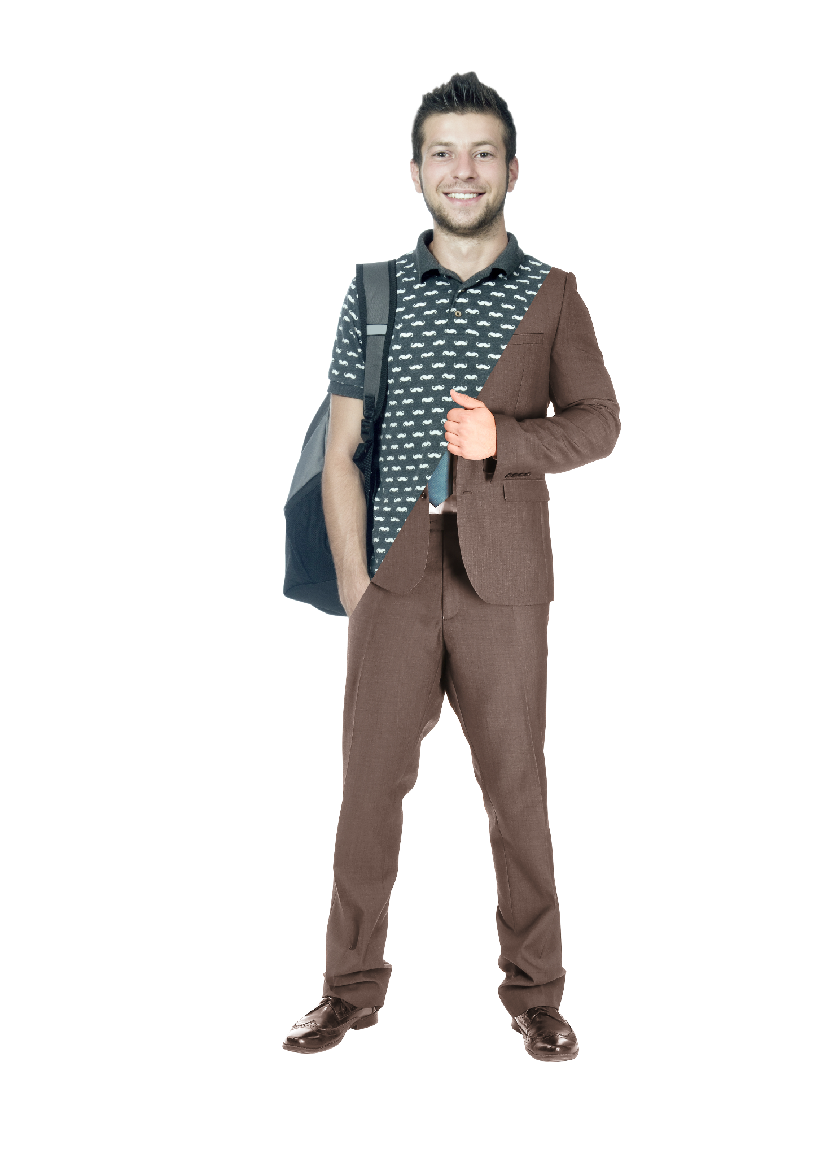
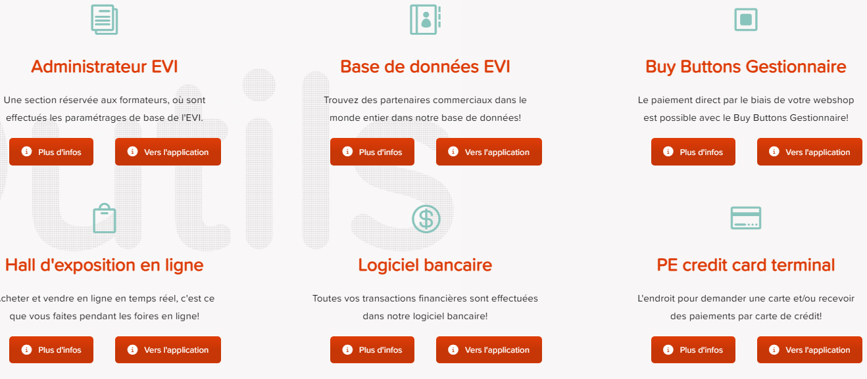
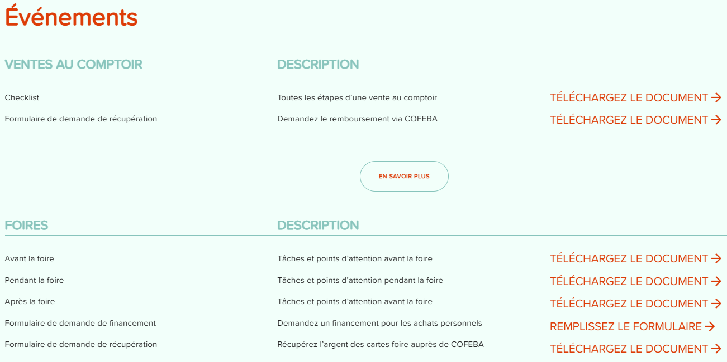
IT
Portail des utilisateurs (https://client.cofep.be)
Nouvelle structure
Menu:
Notes:
Jessica

Slide 5
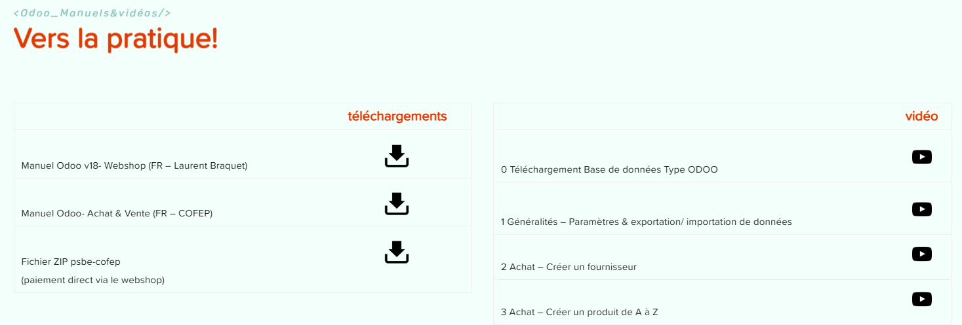
IT
Portail des utilisateurs (https://client.cofep.be)
Odoo
Base de données version 18 à télécharger
Vidéos version 18 par la COFEP
Notes:
Jessica

Slide 6

IT
Basic Bank (https://basicbank.cofep.be/)
Page d’accueil
Publication de nouvelles
Paiements
Virements instantanés
Factures périodiques
Mise en page différente par facture (suite aux demandes de formateurs)
Notes:
Arianna

Slide 7
IT
Place du Marché (https://basicbank.cofep.be/)
Sur le planning:
3 options (paramétrage par le formateur)
1/ Facture – mail – bon de livraison (ordre actuel)
2/ Confirmation ou mail – bon de livraison + facture en même temps
3/ Confirmation – bon de livraison - facture
Date de livraison obligatoire sur la facture
Notes:
Arianna

Slide 8
Session d’inspiration
Recyclage Market Place
Le 9 décembre 2025 en LIGNE
De 13h à 15h
Notes:
Jessica

Slide 9
Interfor
Reprise d’activité
Toutes les infos sont sur le site “client”
interfor
Notes:
Jessica

Slide 10
Foires régionales (FWB)
Dates | Organisateurs | Lieux | Nombre de stands
13/11/2025 | IPESS | Micheroux | 20
20/11/2025 | IET Notre-Dame | Charleroi | 20
27/11/2025 | Institut Sainte-Marie | Jambes | 25
Notes:
Morad

Slide 11
Foires régionales (VL)
Dates | Organisateurs | Lieux
13/11/2025 | Instituut Sancta Maria | Aarschot (12 stands)
13/11/2025 | VLOT! | Lokeren
13/11/2025 | GO! Koninklijk Atheneum | Hoboken (30 stands)
25/11/2025 | GO! Atheneum | Ninove (20 stands)
25/11/2025 | PXL | Hasselt (40 stands)
19/01/2026 | GO! Malle | Malle
Notes:
Morad

Slide 12
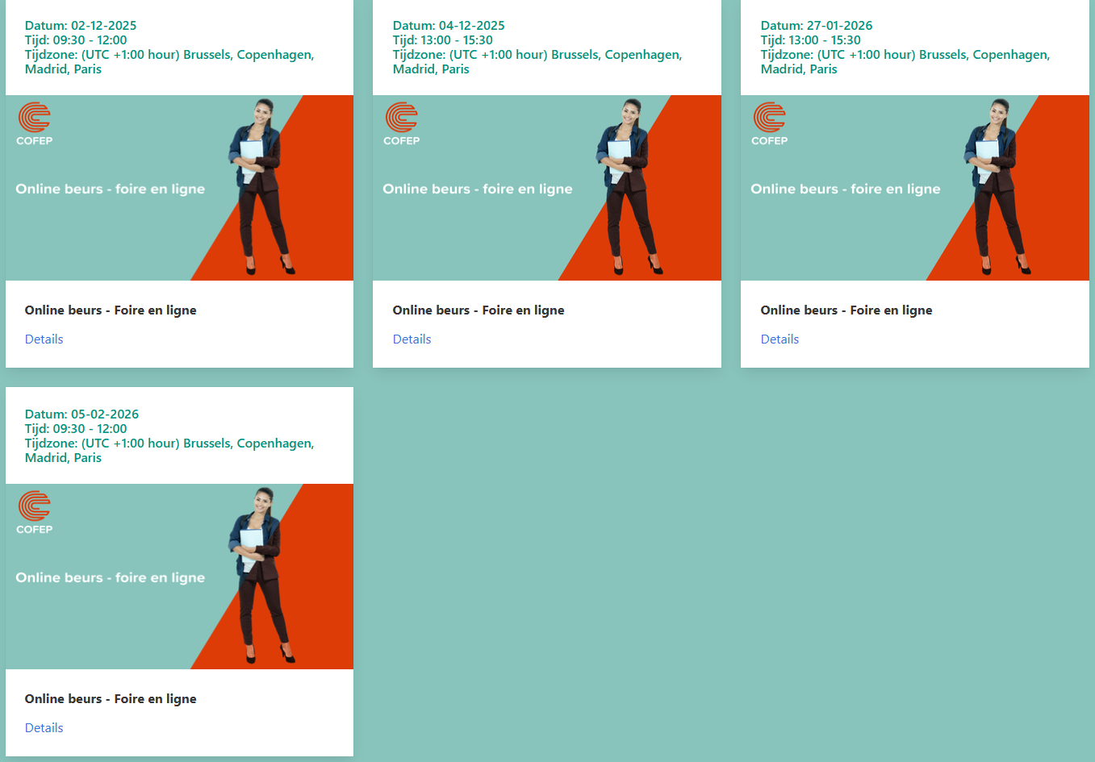
Foires en ligne
Besoin d’essai en ligne avant les foires?
Notes:
Morad

Slide 13
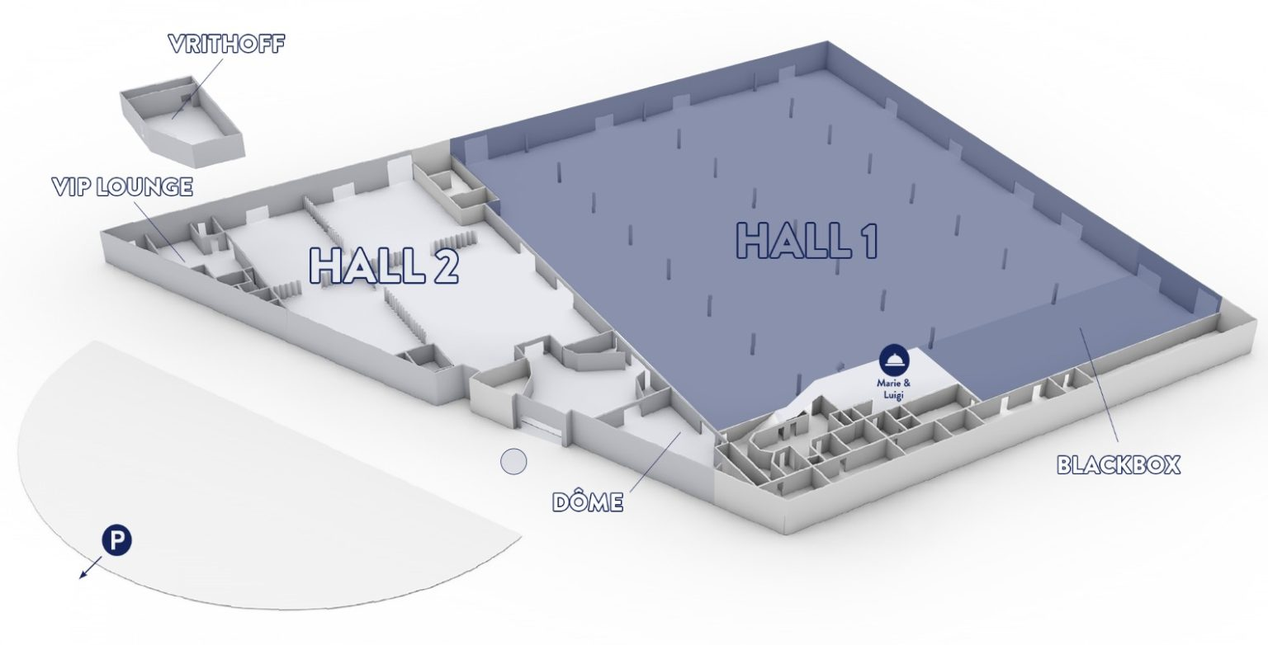
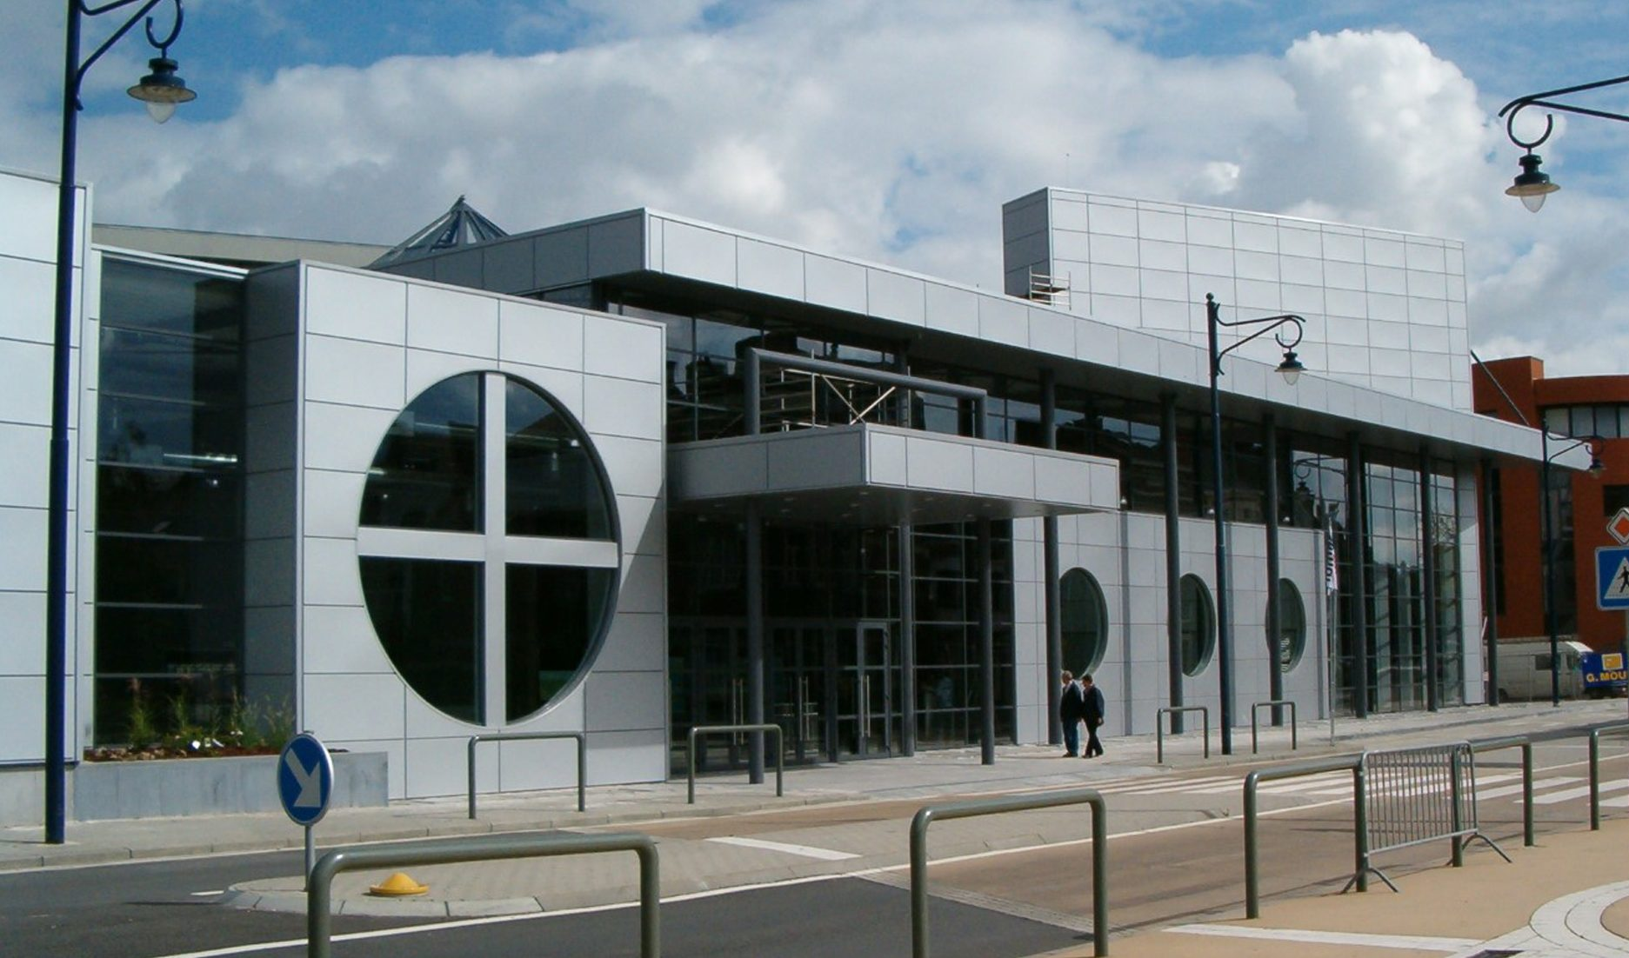
BELFAIR 2026
Lieu
Namur Expo - Hall 1
Avenue Sergent Vrithoff 2, 5000 Namur
Dates: 5 & 6 mars 2026
https://belfair.be/fr/edition2026/namur-expo/
Accessibilité : voiture (parking)
ou transports en commun (train + bus)
Notes:
Arianna

Slide 14
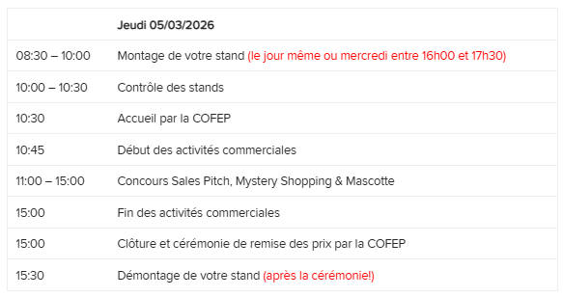
BELFAIR 2026
Programme 05/03/2026
Notes:
Arianna

Slide 15
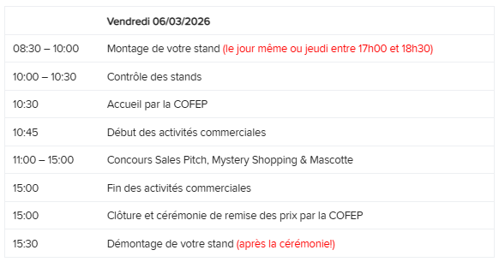
BELFAIR 2026
Programme 06/03/2026
Notes:
Arianna

Slide 16
BELFAIR 2026
Site web à consulter
https://belfair.be/fr/
Concours
Enregistrement
Namur Expo
Ville de Namur
Inscription: du 15 septembre 2025 au 15 décembre 2025
Pour les préférences de la rangée, la date limite est le
17 octobre 2025
1 Google Form par EVI
Notes:
Arianna

Slide 17
BELFAIR 2026
Divers
Concours:
Sales Pitch
Mystery Shopping
Mascotte
Points d’attention:
Diffusion des vidéos lauréates du Sales Pitch
Cartes de foire à remettre en repartant (plus d’achat)
Dresscode: “trop de sweat à capuche”
Notes:
Arianna

Slide 18
BELFAIR 2026
Parking
Mercredi 4/3/2026 (montage) | Voitures personnelles/camionnettes de moins de 2m20 parking P+R en face de Namur Expo 100 tickets pour sortir gratuitement via la COFEP
Jeudi & vendredi 5 & 6/3/2026 (événement et montage) | Voitures personnelles/camionnettes de plus de 2m20 Parking P+R en face de Namur Expo 150 tickets via la COFEP (3,5 EUR/jour) 1 ou 2 tickets à réserver lors de l’inscription à BELFAIR (facturés avec le stand), sinon tarif horaire standard Rues autour de Namur Expo + parking Place Rijckmans avec le disque de stationnement maximum 3 heures (amendes!) Rues avec un nombre limité de places gratuites (pas de réservation) Dépôts par les parents = ne pas entrer dans le parking! Bus Dépôts sur la bande de De Lijn/ TEC Stationnement sur le parking de l'Hôtel Ibis Styles
Notes:
Morad

Slide 19
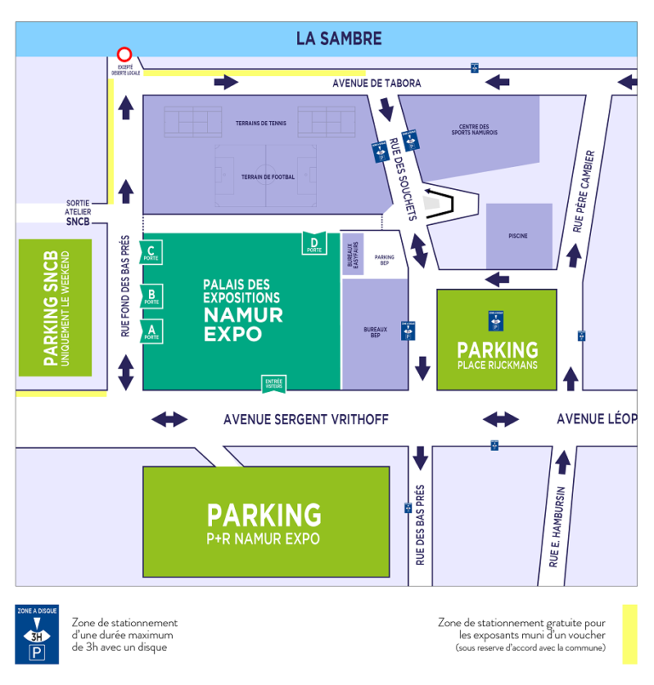
BELFAIR 2026
Parking
Notes:
Morad

Slide 20
BELFAIR 2026
Restauration
Assortiment sur place
frites, snacks fris, Hamburgers, hotdogs, croques, pizza,
muffins, donuts, boissons fraîches, eau
Pas de commandes
Meeting Point pour les formateurs + Meeting Point pour
les stagiaires
Notes:
Morad

Slide 21
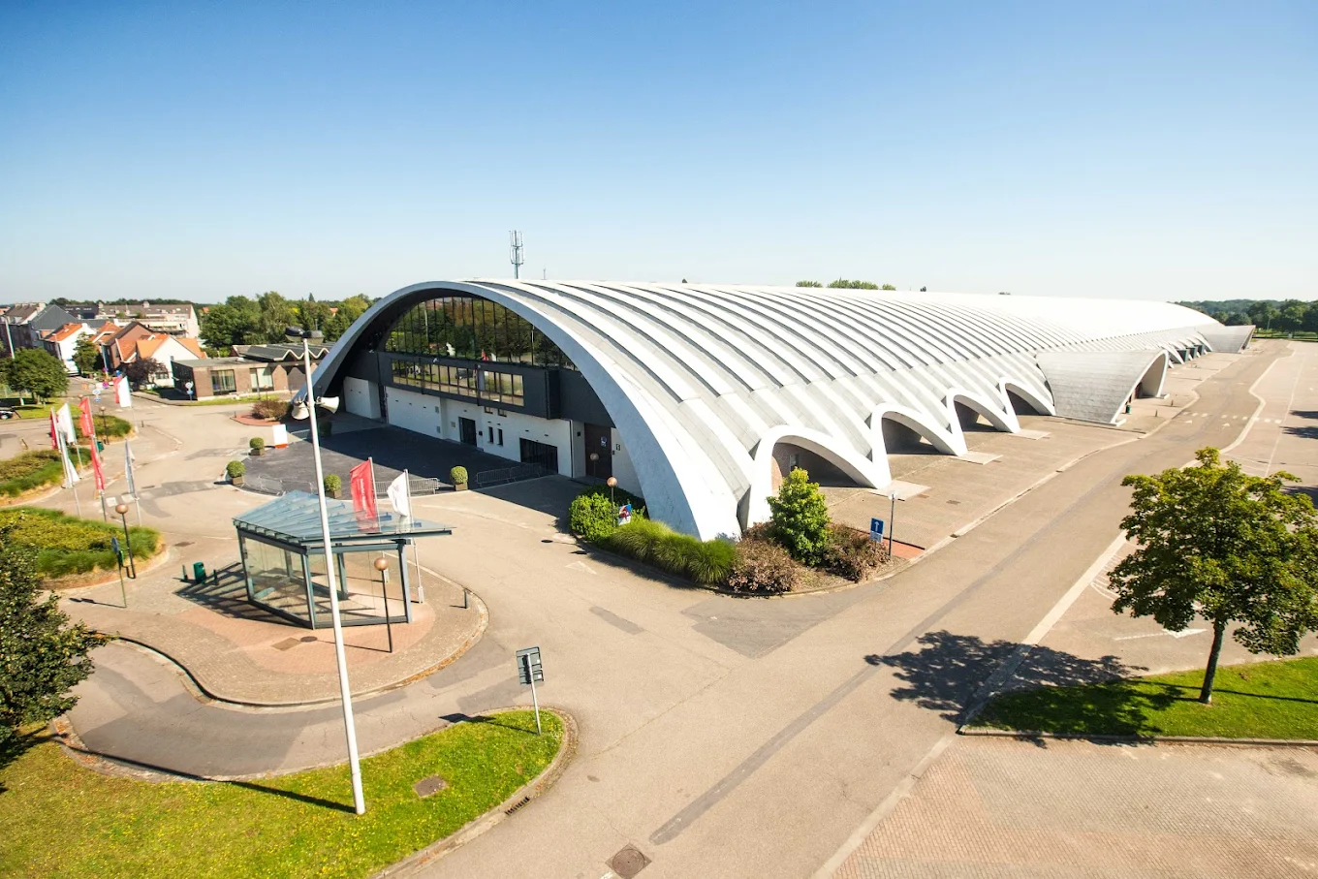
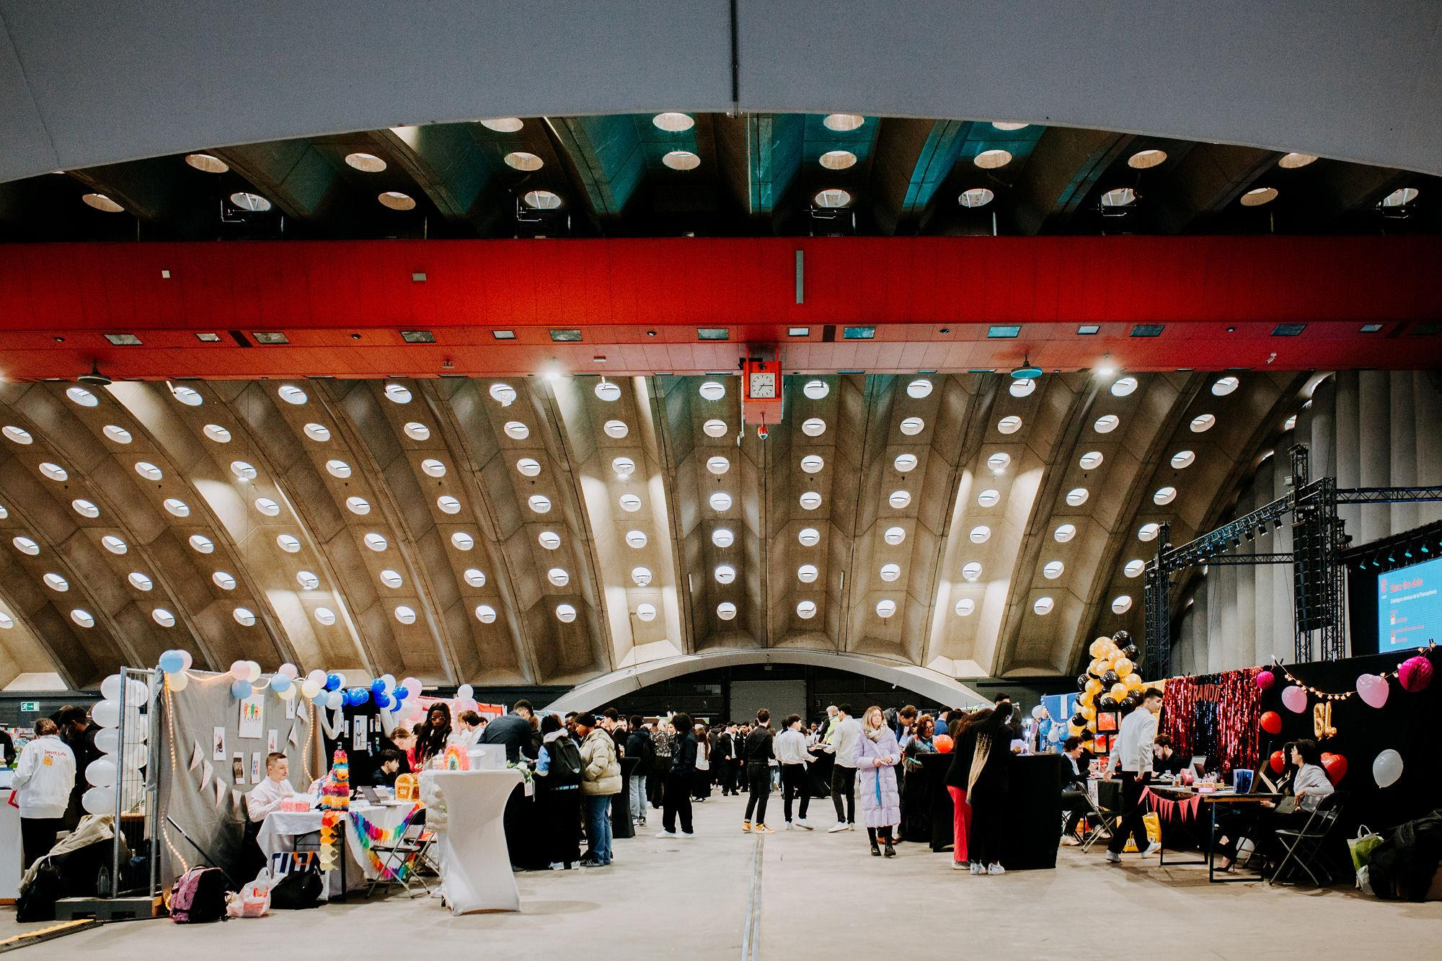
BELFAIR 2027
BELFAIR 2027 se déroulera:
Nekkerhal Mechelen - Section 1
Plattebeekstraat 1, 2800 Malines
Dates: 18 & 19 mars 2027
Notes:
Morad

Slide 22
Événements externes
Nous serons présents au:
Startech’s Days
16 - 17 - 18 novembre 2025
WEX Marche-en-Famenne
SETT 2026
25 - 26 février 2026
Nekkerhal Mechelen
N’hésitez pas à venir nous rendre visite!
Notes:
Morad

Slide 23
Concours
Concours | Deadline
Vidéo Back to School video | 15/10/2025
Shoot produit Halloween | 15/10/2025
Black Friday | 14/11/2025
Voeux de Noël | 05/12/2025
Blue Monday | 03/01/2026
Saint-Valentin – Love my brand | 05/02/2026
Dans les coulisses de BELFAIR | 16/03/2026
Pâques | 23/03/2026
L’année en emojis ou en photos | 29/05/2026
Notes:
Jessica

Slide 24
COFEP challenge 1
Thème: innovation dans les environnements d'accueil et de vente
Équipes de 3 à 5 étudiants
Enseignement secondaire, enseignement supérieur et formation continue
Étudiants flamands et wallons
(présentation en néerlandais ou en français)
Notes:
Arianna

Slide 25
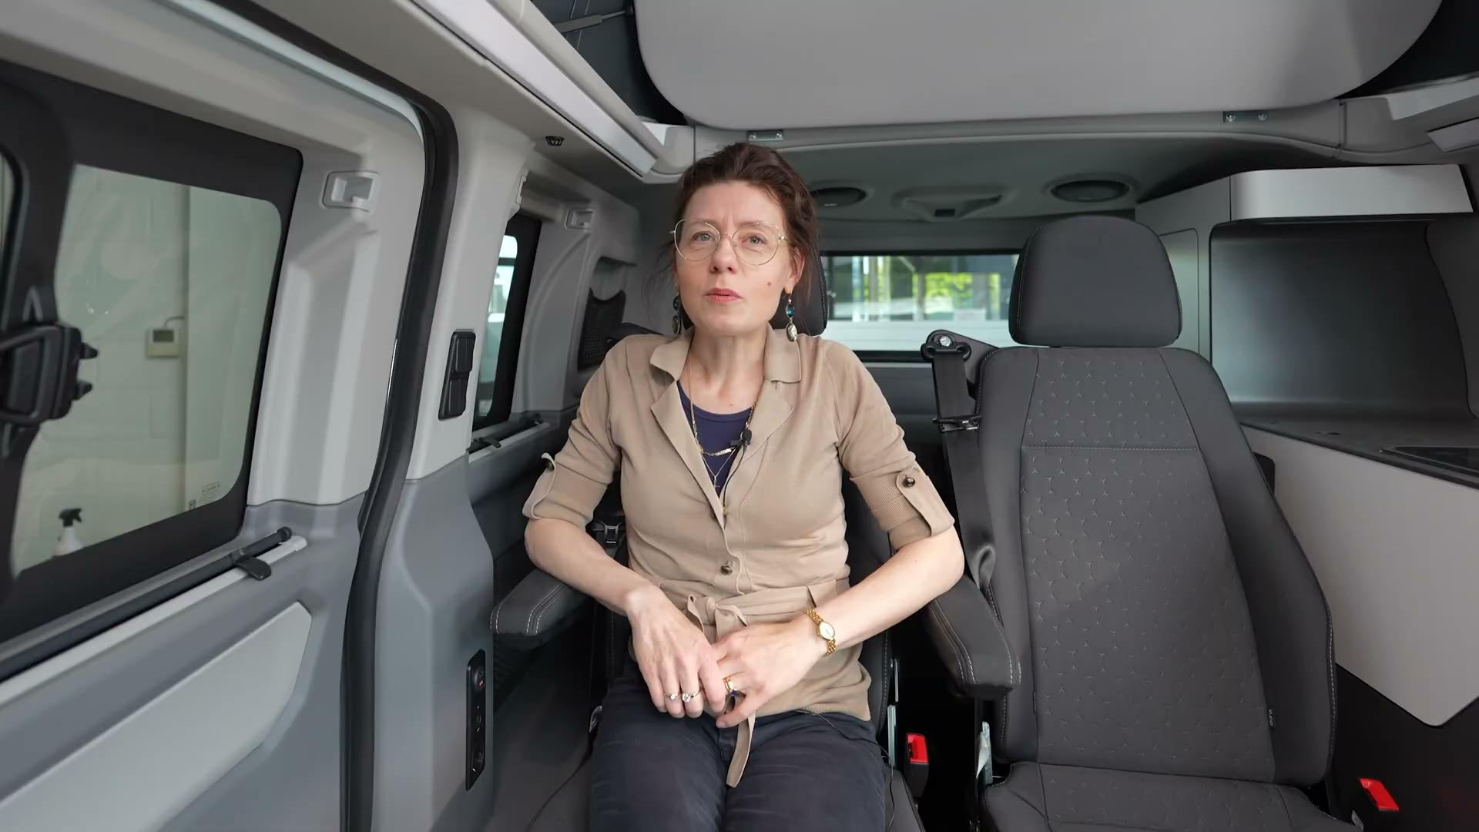
COFEP challenge 1
En collaboration avec Vives
Si les ventes en ligne dans le secteur automobile ne fonctionnent pas, comment attirer les clients dans les showrooms?
Notes:
Arianna

Slide 26
COFEP challenge 1
Calendrier
Septembre | Vidéo de présentation + explication du calendrier et des critères
Octobre à décembre | Brainstorming et développement au niveau de l'école
Janvier | Soumission d'une vidéo + sélection top 10
Fin janvier/ début février | Finale = présentations NL/FR 5-10 min. + questions-réponses
Notes:
Arianna

Slide 27
COFEP challenge 1
Critères d'évaluation
Degré d'innovation de la solution
Faisabilité et applicabilité
Qualité de la présentation
Créativité du processus
Notes:
Arianna

Slide 28
COFEP challenges - challenge 2
Thème: entrepreneuriat féminin et leadership
1 équipe par ViBe
(stagiaires féminines ou équipes mixtes dirigées par une femme)
Enseignement secondaire, supérieur et pour adultes
Flandre + Wallonie (vidéo en néerlandais ou en français)
Notes:
Arianna

Slide 29
COFEP challenge 2
En collaboration avec Tryangle
Encourager les stagiaires et leur entreprise virtuelle dans les domaines suivants :
l'entrepreneuriat et le leadership féminins
les idées innovantes ayant un impact social
la communication et la visibilité + la confiance en soi et la présentation professionnelle
Inspiration : modules FEMPOWER
https://fempower.penworldwide.org/fr/mini-course/
Notes:
Arianna

Slide 30
COFEP challenge 2
Calendrier
Septembre/ octobre | Lancement + explication du calendrier et des critères
Octobre à mai | Brainstorming et élaboration au niveau de l'école
Mai | Envoi d'une vidéo + sélection des 3/5 meilleures vidéos
Notes:
Arianna

Slide 31
COFEP challenge 2
Script vidéo/structure
Présentation de l'équipe
Que signifie le leadership féminin pour l'équipe ?
Expériences ou défis au sein de l’entreprise virtuelle ?
Que souhaiteraient-elles changer ? Que souhaitez-vous transmettre à d'autres jeunes femmes ? Comment pouvons-nous encourager davantage de femmes à se lancer dans l'entrepreneuriat ?
Notes:
Arianna

Slide 32
COFEP challenge 2
Critères d'évaluation
Leadership et vision
Confiance en soi et authenticité
Esprit critique
Capacité à prendre des décisions
Communication et expression
Impact et inspiration générés par leur projet
Notes:
Arianna

Slide 33
COFEP awards
Objectif
Motiver et récompenser les entreprises virtuelles
Tester des outils supplémentaires
Mettre en avant la créativité et l'engagement
Tout cela, dans le cadre du talent et de l'entrepreneuriat
Notes:
Arianna

Slide 34
COFEP awards
Chaque EVI peut se porter candidat:
Digital First
  Utilisation professionnelle et intelligente des outils numériques.
  Travail efficace.
Réseaux sociaux
  Meilleure publication, meilleure campagne.
  Source d'inspiration pour le réseau.
Durabilité
  En lien avec les objectifs pédagogiques et
  l’engagement en faveur d’un avenir plus durable
Notes:
Arianna

Slide 35
COFEP awards
Critères
Basé sur le modèle Cofep
Évaluation interne + externe
Période
Soumission des dossiers avant le 15 mai
Remise des prix fin mai, directement dans vos écoles
Notes:
Arianna

Slide 36
Collaboration
Stimuler la collaboration
Utilisation de la place de marché PEN
Participation à COFEP (H)Allo
Réponse aux transactions et demandes de renseignements
Achats suite à des promotions ou des catalogues envoyés
Réponse aux enquêtes ou aux demandes de conversations en direct
Accords de collaboration
…
Notes:
Jessica

Slide 37
COFEP (H)Allo
Projet
Vous souhaitez développer vos contacts téléphoniques avec d'autres entreprises virtuelles ?
Intéressé(e) ? Inscrivez-vous avant le 15 octobre 2025.
Nous associerons les partenaires téléphoniques en fonction des horaires d'ouverture.
Notes:
Jessica

Slide 38
COFEBA
Développement durable
Subventions pour les investissements verts
Subventions pour les investissements innovants
https://client.cofep.be/fr/services/cofeba/subventions/
Notes:
Jessica

Slide 39
Échanges par option
À FAIRE
Groupe de travail par programme + modèle d'évaluation (niveau secondaire lors des séances de questions-réponses)
HEURES DE QUESTIONS-RÉPONSES
Collaboration avec des collègues ou d'autres entreprises virtuelles
Plus d'opportunités de se connecter avec d'autres formateurs pour planifier des projets communs.
Notes:
Morad

Slide 40
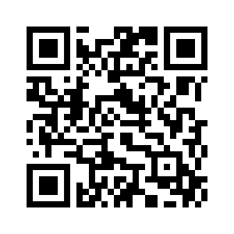
Enquête
Évaluation du printemps 2025
Les résultats serviront à établir un rapport auprès du ministère de l'Éducation et de la Formation et à adapter les activités du projet pour 2026 à vos besoins.
Formulaire Google pour les formateurs
OU scannez le QR CODE ⇒
Notes:
Morad

Slide 41
Pause
Notes:
Morad

Slide 42

Odoo mises à jour
30/09: Marie-Aline Marchal
02/10: Ysaline Jooris
Notes:
Jessica

Slide 43
Mises à jour
Paiement direct par la Basic Bank
Peppol
Codes barres
Matériel
Questions envoyés lors de l’inscription
Base de données à télécharger directement sur :
https://www.odoo.com/fr_FR/odoo-enterprise/template?mode=&search=cofep
Notes:
Jessica

Slide 44
Lunch
Notes:
Morad

Slide 45

IA
Intervention de
Monsieur Rochane Kherbouche
Notes:
Jessica

Slide 46
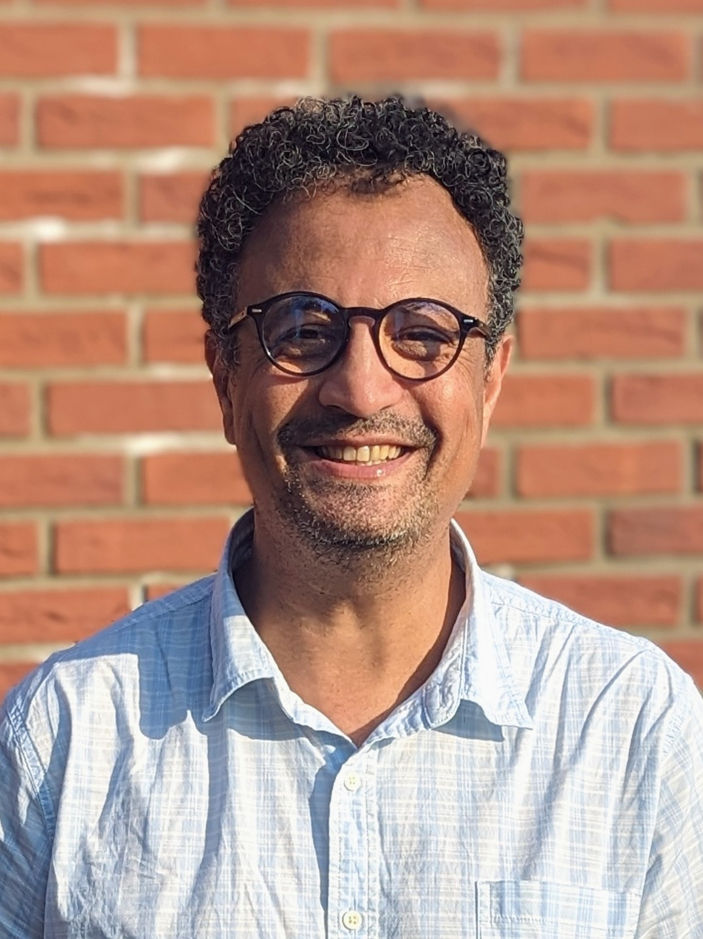
IA & EVI
Expert et Chef de Projet Numérique
chez Bruxelles Formation
Université de Lille
Notes:
Jessica

Slide 47
Contacts
Responsables de Projet
Morad Tamir morad.tamir@cofep.be 0497 31 31 52
Jessica Belkouaci jessica.belkouaci@cofep.be 0475 82 81 25
Coordinatrice Générale
Arianna Thiré arianna.thire@cofep.be 0473 33 20 18
Notes:
Morad

Slide 48

Evaluation Meet and Start 2025
Notes:
Morad

